Slide 1

স্বাগতম

Slide 2

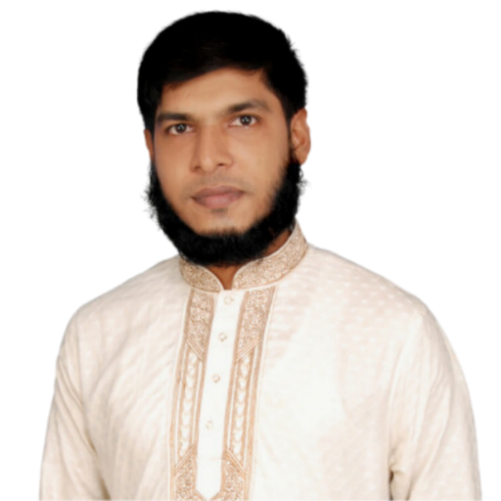
শিক্ষক পরিচিত
মো:সাইফুল্লাহ
(বিবিএ, এমবিএ)
সহকারী শিক্ষক
মধ্য জ্ঞানপাড়া সঃপ্রাঃবিঃ
পাথরঘাটা,বরগুনা।
জেলা শ্রেষ্ঠ সহকারী শিক্ষক-২০২৬

Slide 3


পাঠ পরিচিতি
শ্রেণি: পঞ্চম
বিষয়: বাংলা
পাঠঃ বৈচিত্র্যময় বাংলাদেশ
বাংলাদেশের..... একসাথে কাজ করে।

Slide 4
শিখনফল
এই পাঠ শেষে শিক্ষার্থীরা ---
১.১.১ বাক্য ও শব্দে ব্যবহৃত যুক্তবর্ণের ধ্বনি শুনে শনাক্ত করতে পারবে।
১.১.২ বাক্য ও শব্দে ব্যবহৃত ফলাযুক্ত যুক্তবর্ণের ধ্বনি শুনে শনাক্ত করতে পারবে।
১.১.৩ যুক্তবর্ণ যোগে গঠিত শব্দ শুনে শনাক্ত করতে পারবে।
১.১.৪ ফলাযুক্ত যুক্তবর্ণ যোগে গঠিত শব্দ শুনে শনাক্ত করতে পারবে।
১৩.১.৩ যুক্তব্যঞ্জন বর্ণ সহযোগে গঠিত শব্দ লিখতে পারবে।

Slide 5
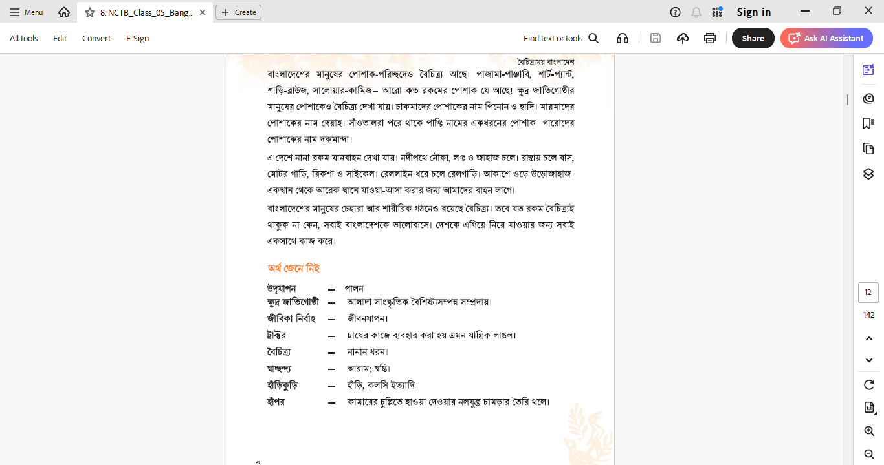
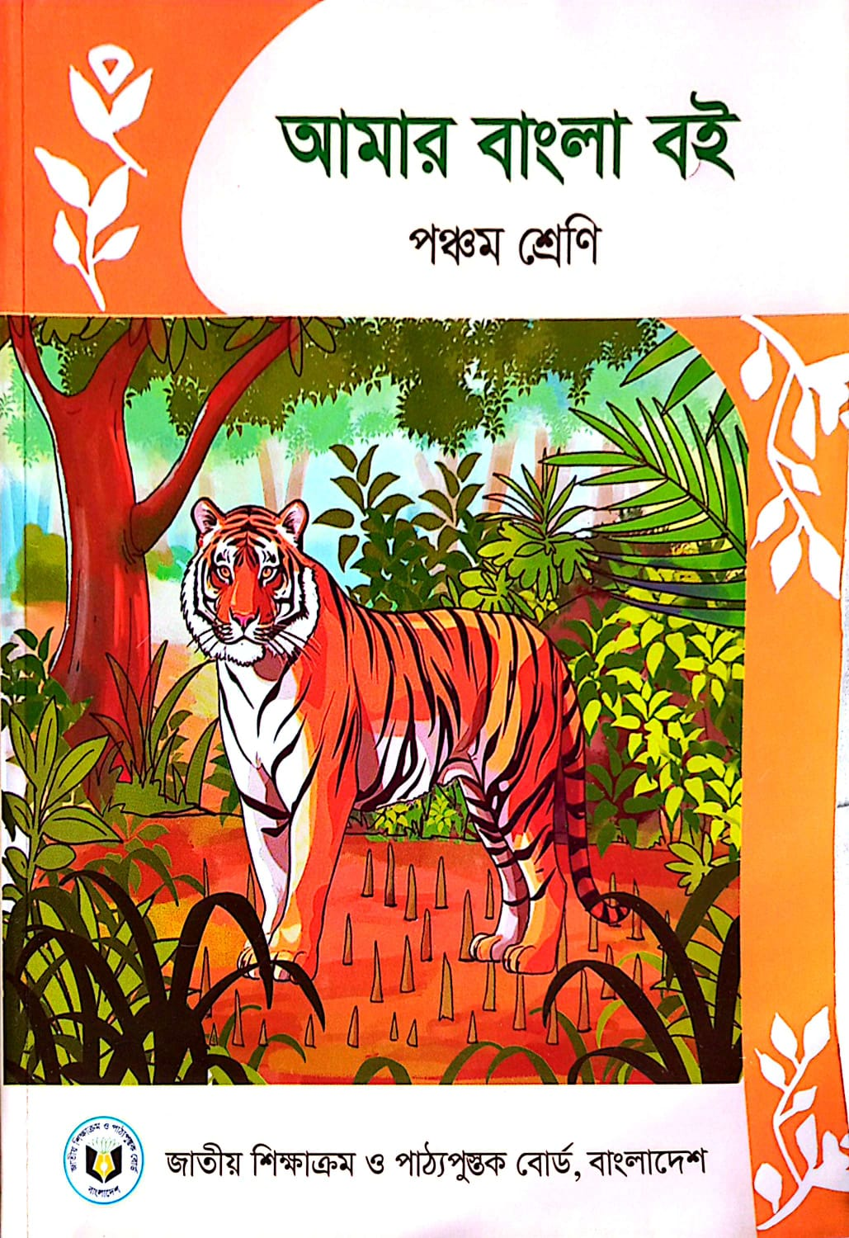

Slide 6
মুখে মুখে উত্তর বলি:
ক. বাংলা ছাড়াও বাংলাদেশে আর কোন কোন ভাষায় মানুষ কথা বলে?
উত্তর: বাংলাদেশে বাংলা ছাড়াও চাকমা, মারমা, ককবরক, ওঁরাও, মান্দি, সাঁওতালি ইত্যাদি ভাষায় মানুষ কথা বলে।
খ. বাংলাদেশে কী কী উৎসব উদযাপন করা হয়?
উত্তর: বাংলাদেশে মুসলমানদের ঈদুল ফিতর ও ঈদুল দুর্গাপূজা, বৌদ্ধদের বুদ্ধপূর্ণিমা এবং খ্রিস্টানদের বড়দিন উদযাপিত হয়। এছাড়া পহেলা বৈশাখ, রাখাইনদের সাংগ্রাই এবং চাকমাদের বিজু উৎসবও পালিত হয়।

Slide 7
মুখে মুখে উত্তর বলি:
গ. কোন পেশার মানুষ কী কাজ করে?
উত্তর: কৃষক মাঠে ফসল ফলান, জেলেরা জাল দিয়ে মাছ ধরেন, কামার আগুনের সাহায্যে লোহার জিনিস তৈরি করেন, কুমার মাটির হাঁড়িকুড়ি তৈরি করেন এবং তাঁতি কাপড় বোনেন।
ঘ. ক্ষুদ্র জাতিগোষ্ঠীর মানুষ প্রধানত কোথায় বাস করে?
উত্তর: ক্ষুদ্র জাতিগোষ্ঠীর মানুষ প্রধানত পার্বত্য জেলাগুলোতে বাস করে।
ঙ. বাংলাদেশের প্রধান ধর্মীয় সম্প্রদায় কয়টি?
উত্তর: বাংলাদেশের প্রধান ধর্মীয় সম্প্রদায় ৪টি।

Slide 8
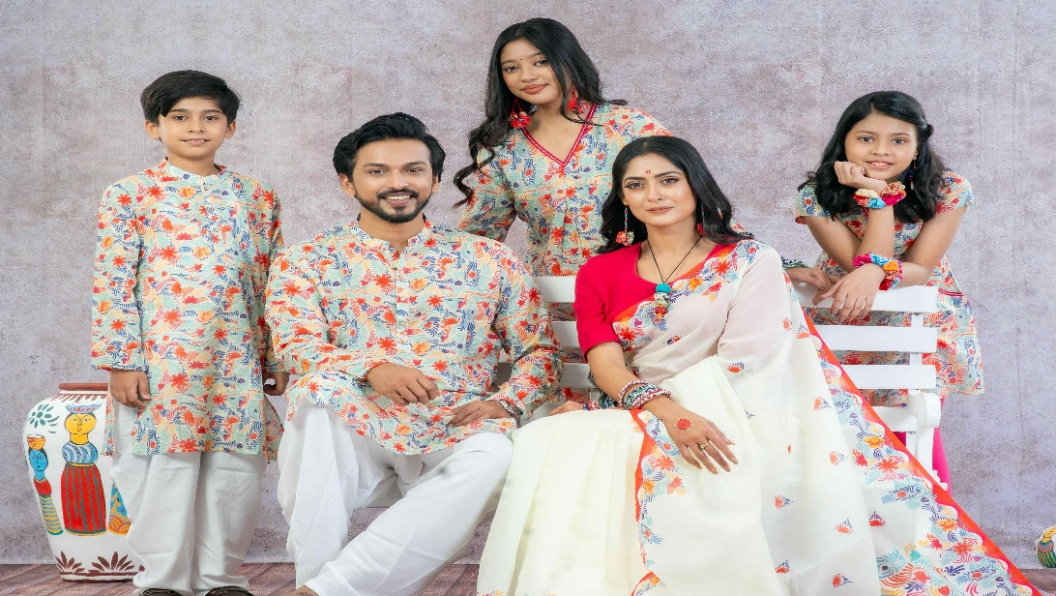
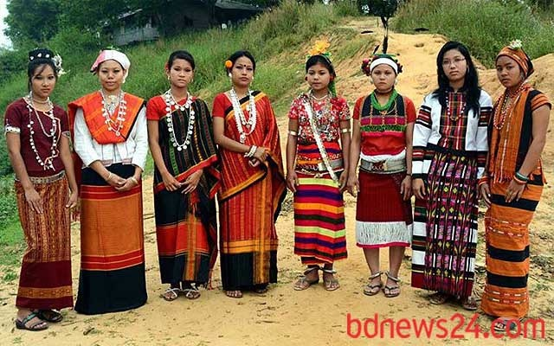
বাংলাদেশের মানুষের পোশাক-পরিচ্ছদেও বৈচিত্র্য আছে। পাজামা-পাঞ্জাবি, শার্ট-প্যান্ট, শাড়ি-ব্লাউজ, সালোয়ার-কামিজ- আরো কত রকমের পোশাক যে আছে! ক্ষুদ্র জাতিগোষ্ঠীর মানুষের পোশাকেও বৈচিত্র্য দেখা যায়।

Slide 9
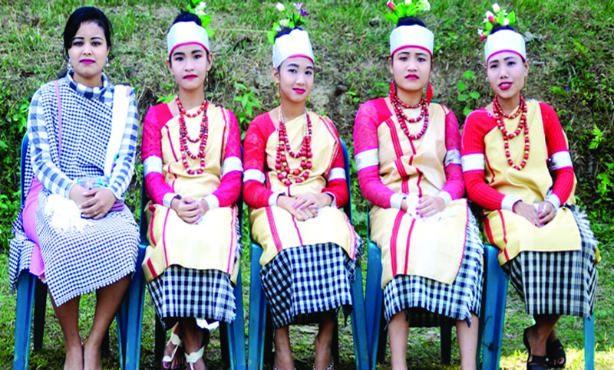
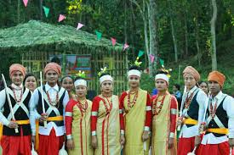
চাকমাদের পোশাকের নাম পিনোন ও হাদি। মারমাদের পোশাকের নাম দেয়াহ। সাঁওতালরা পরে থাকে পাঞ্চি নামের একধরনের পোশাক। গারোদের পোশাকের নাম দকমান্দা।

Slide 10
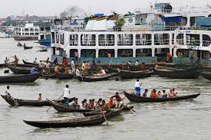
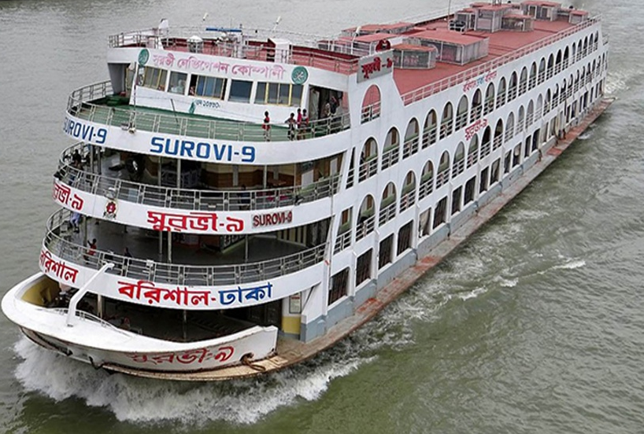
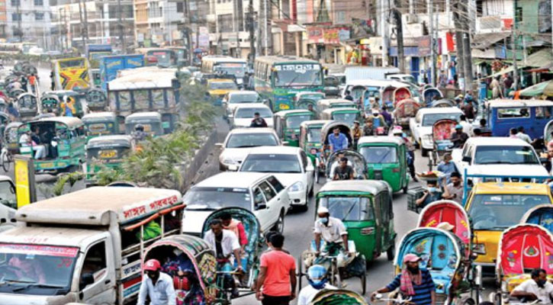
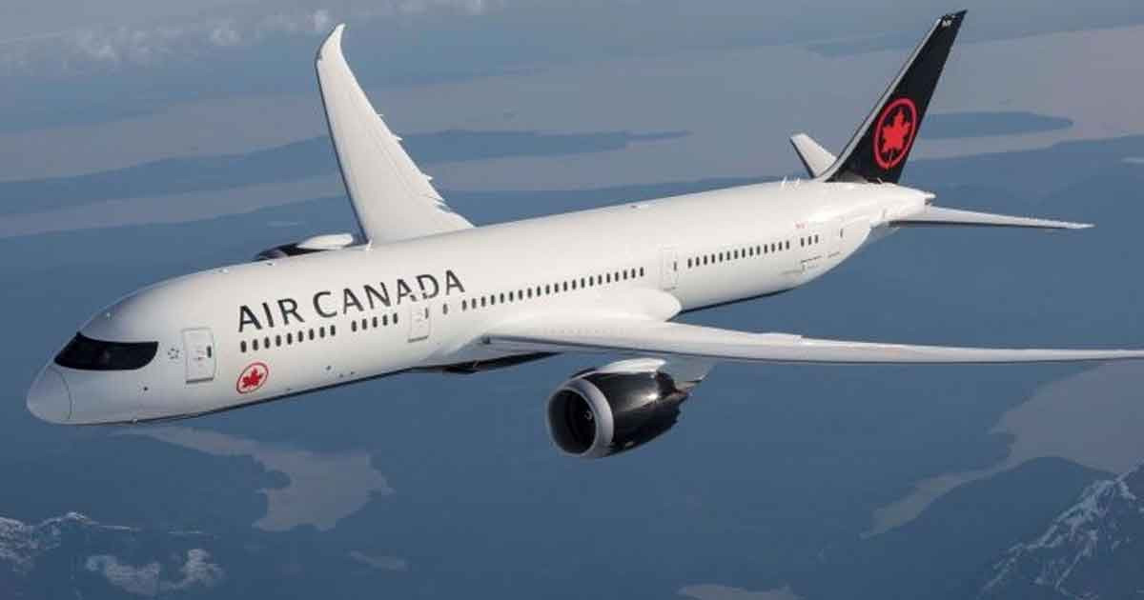
এ দেশে নানা রকম যানবাহন দেখা যায়। নদীপথে নৌকা, লঞ্চ ও জাহাজ চলে। রাস্তায় চলে বাস, মোটর গাড়ি, রিকশা ও সাইকেল। রেললাইন ধরে চলে রেলগাড়ি। আকাশে ওড়ে উড়োজাহাজ। একস্থান থেকে আরেক স্থানে যাওয়া-আসা করার জন্য আমাদের বাহন লাগে।

Slide 11
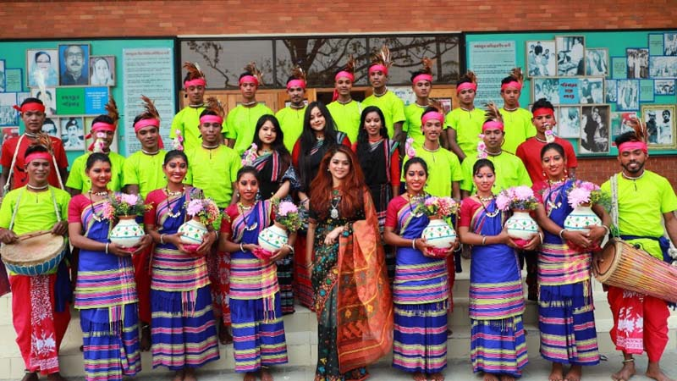
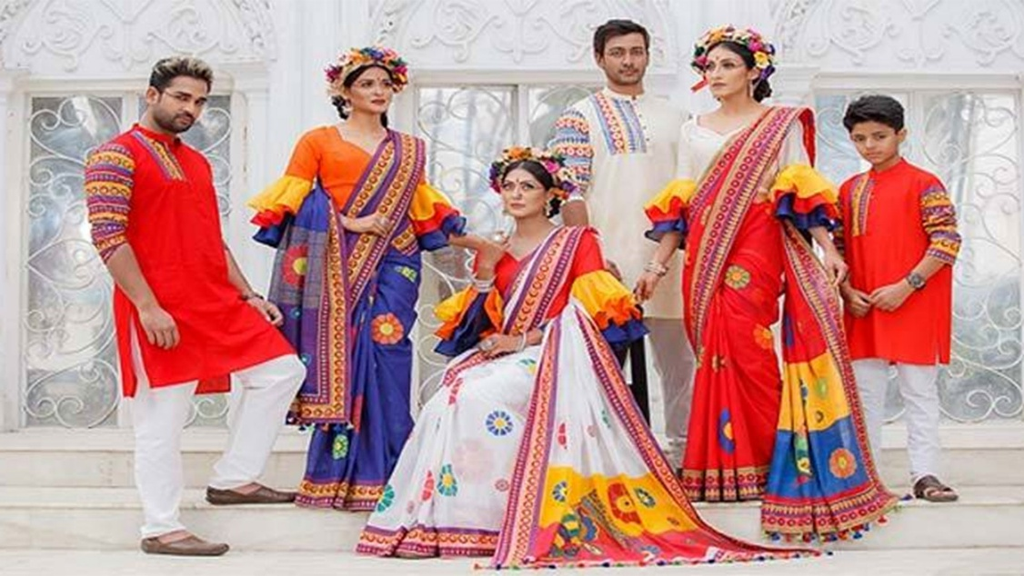
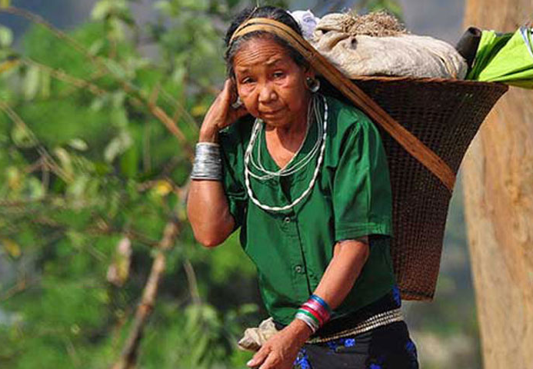
বাংলাদেশের মানুষের চেহারা আর শারীরিক গঠনেও রয়েছে বৈচিত্র্য। তবে যত রকম বৈচিত্র্যই থাকুক না কেন, সবাই বাংলাদেশকে ভালোবাসে। দেশকে এগিয়ে নিয়ে যাওয়ার জন্য সবাই একসাথে কাজ করে।

Slide 12
শব্দ ও অর্থ
শব্দ শব্দার্থ
রেললাইন
উড়োজাহাজ
চেহারা
শারীরিক গঠন
একসাথে
—— রেলগাড়ি চলার জন্য তৈরি লাইন
—— আকাশে চলাচলকারী বাহন
—— মানুষের মুখমণ্ডল ও বাহ্যিক রূপ
—— দেহের আকৃতি ও কাঠামো
—— মিলেমিশে

Slide 13
প্রশ্নোত্তর জেনে নেই
বাংলাদেশের মানুষের পোশাকে কেন বৈচিত্র্য দেখা যায়?
উত্তর: বাংলাদেশের মানুষ বিভিন্ন অঞ্চলে ও জাতিগোষ্ঠীতে বসবাস করে বলে তাদের পোশাকে বৈচিত্র্য দেখা যায়।
২) চাকমাদের পোশাকের নাম কী?
উত্তর: চাকমাদের পোশাকের নাম পিনোন ও হাদি।
৩) মারমা, সাঁওতাল ও গারোদের পোশাকের নাম লেখ।
উত্তর: মারমাদের পোশাকের নাম দেয়াহ, সাঁওতালদের পোশাকের নাম পাঞ্চি এবং গারোদের পোশাকের নাম দকমান্দা।

Slide 14
৪) নদীপথে কী কী যানবাহন চলে?
উত্তর: নদীপথে নৌকা, লঞ্চ ও জাহাজ চলে।
৫) সড়কপথে এবং রেলপথে কোন কোন যানবাহন চলাচল করে?
উত্তর: রাস্তায় চলে বাস, মোটর গাড়ি, রিকশা ও সাইকেল। রেললাইন ধরে চলে রেলগাড়ি।
৬) বৈচিত্র্য থাকা সত্ত্বেও বাংলাদেশের মানুষের মধ্যে কোন ঐক্য পরিলক্ষিত হয়?
উত্তর: বৈচিত্র্য থাকা সত্ত্বেও সবাই বাংলাদেশকে ভালোবাসে এবং দেশকে এগিয়ে নিয়ে যাওয়ার জন্য সবাই একসাথে কাজ করে-এই ঐক্য পরিলক্ষিত হয়।

Slide 15
শূন্যস্থান পূরণ কর
১) বাংলাদেশের মানুষের পোশাক-পরিচ্ছদে __________ আছে।
২) চাকমাদের পোশাকের নাম ___________ ও _________।
৩) সাঁওতালরা __________ নামের পোশাক পরে।
৪) রেললাইন ধরে চলে ____________।
৫) আকাশে ওড়ে ____________।
বৈচিত্র্য
পিনোন
হাদি
পাঞ্চি
রেলগাড়ি
উড়োজাহাজ

Slide 16
বহুনির্বাচনী প্রশ্ন
১) পিনোন ও হাদি কার পোশাক?
ক) মারমা খ) গারো গ) চাকমা ঘ) সাঁওতাল
২) পাঞ্চি কোন জাতিগোষ্ঠীর পোশাক?
ক) চাকমা খ) সাঁওতাল গ) মারমা ঘ) গারো
৩) রাস্তায় কোন বাহন চলে না?
ক) বাস খ) রিকশা গ) লঞ্চ ঘ) সাইকেল
✔️
✔️
✔️

Slide 17
সত্য–মিথ্যা লেখ
১) বাংলাদেশের মানুষের পোশাকে বৈচিত্র্য আছে।
২) গারোদের পোশাকের নাম পাঞ্চি।
৩) নদীপথে লঞ্চ চলে।
৪) রেলগাড়ি আকাশে চলে।
৫) সবাই বাংলাদেশকে ভালোবাসে।
—— সত্য
—— মিথ্যা
—— সত্য
—— মিথ্যা
—— সত্য

Slide 18
অনুচ্ছেদ থেকে নেওয়া শব্দের সমার্থক শব্দ নিচে দেওয়া হলো:
শব্দ সমার্থক শব্দ
পোশাক
নদী
রাস্তা
মানুষ
বাহন
—— বস্ত্র, পরিধেয়, বসন
—— তটিনী, প্রবাহিণী, স্রোতস্বিনী
—— পথ, সড়ক, গৃহদ্বার
—— মানব, নর, লোক
—— যানবাহন, রথ, গাড়ি

Slide 19
অনুচ্ছেদ থেকে নেওয়া শব্দের বিপরীত শব্দ নিচে দেওয়া হলো:
শব্দ বিপরীত শব্দ
বৈচিত্র্য
আছে
ক্ষুদ্র
যাওয়া
এগিয়ে
আকাশ
——— ঐক্য/একতা
——— নেই
——— বৃহৎ
——— আসা
——— পিছিয়ে
——— ভূমি

Slide 20
এক কথায় প্রকাশ
যার মধ্যে নানা প্রকার ভেদ বা পার্থক্য আছে
যা পরিধান করা হয়
যা এক স্থান থেকে অন্য স্থানে নিয়ে যায়
যা আকাশপথে চলে
যারা একসাথে কাজ করে
যেখানে রেলগাড়ি চলাচল করে
—— বৈচিত্র্য
—— পরিচ্ছদ/পরিধেয়
—— বাহন/যানবাহন
—— উড়োজাহাজ
—— একতাবদ্ধ/ঐক্যবদ্ধ
—— রেললাইন

Slide 21
বাংলাদেশের মানুষের পোশাক-পরিচ্ছদেও বৈচিত্র্য আছে। পাজামা-পাঞ্জাবি, শার্ট-প্যান্ট, শাড়ি-ব্লাউজ, সালোয়ার-কামিজ- আরো কত রকমের পোশাক যে আছে! ক্ষুদ্র জাতিগোষ্ঠীর মানুষের পোশাকেও বৈচিত্র্য দেখা যায়। চাকমাদের পোশাকের নাম পিনোন ও হাদি। মারমাদের পোশাকের নাম দেয়াহ। সাঁওতালরা পরে থাকে পাঞ্চি নামের এক ধরনের পোশাক। গারোদের পোশাকের নাম দকমান্দা। -----
এখান থেকে কে, কি,কেন, কিভাবে, কখন, কোথায় দিয়ে প্রশ্ন তৈরি কর।

Slide 22
পরিচ্ছদ
১) মানুষের পরিধেয় কাপড়কে ___________ বলে।
২) নানা রকম ভিন্নতা বা পার্থক্যকে ___________ বলা হয়।
৩) একই জাতি বা সংস্কৃতির মানুষের দলকে ___________ বলা হয়।
৪) চলাচলের জন্য ব্যবহৃত যন্ত্র বা মাধ্যমকে ___________ বলা হয়।
৫) রাস্তা, নদী বা আকাশের মাধ্যমে যাওয়া-আসাকে ___________ বলা হয়।
৬) শরীর-সংক্রান্ত বা দেহের সাথে সম্পর্কিত কিছুকে ___________ বলা হয়।
৭) মিলেমিশে এক হয়ে থাকার অবস্থা কে ___________ বলে।
বৈচিত্র্য
জাতিগোষ্ঠী
বাহন
যাতায়াত
শারীরিক
ঐক্য

Slide 23
সত্য-মিথ্যা নির্ণয় কর
১) “বাহন” বলতে শুধু গাড়ি বোঝায়।
২) “ঐক্য” মানে একসাথে থাকা।
৩) “নদীপথ” আকাশে চলাচলের পথ।
৪) বৈচিত্র্য মানে ভিন্নতা।
৫) শারীরিক গঠন শুধুমাত্র পোশাককে বোঝায়।
—— মিথ্যা
—— সত্য
—— মিথ্যা
—— সত্য
—— মিথ্যা

Slide 24
১. চাকমাদের পোশাকের নাম কী?
২. মারমাদের পোশাকের নাম কী?
৩. সাঁওতালরা কী পোশাক পরে?
৪. গারোদের পোশাকের নাম কী?
৫. বাঙালি পুরুষরা সাধারণত কী পরেন?
৬. বাঙালি নারীদের প্রধান পোশাক কী?
৭. পিনোন ও হাদি কারা পরে?

Slide 25
বাংলাদেশের বিভিন্ন ক্ষুদ্র জাতিগোষ্ঠীর নাম এবং তারা কোন কোন অঞ্চলে বাস করে তার একটি তালিকা তৈরি করো।

